Slide 1
基于微结构气体探测器的光灵敏探测器模拟研究
丰建鑫
核探测与核电子学国家重点实验室 中国科学技术大学
第七届全国先进气体探测器研讨会 广西 南宁 11.11.2017

Slide 2
Outline
背景
THGEM模拟
MicroMegas模拟
双丝网结构模拟
总结

Slide 3
背景
光灵敏探测器→ 紫外～可见波段单光子探测
光电子收集效率高 → 光电子数量少（～10个）
高增益， $>{10}^{6}$
低离子反馈
CEPC环像切仑科夫探测器
实现$40{GeV}/c$的$κ/π$鉴别
THGEM+MM方案
反射式提高光电效率
双丝网MM方案
离子反馈更低
结构紧凑
光灵敏探测器

Slide 4
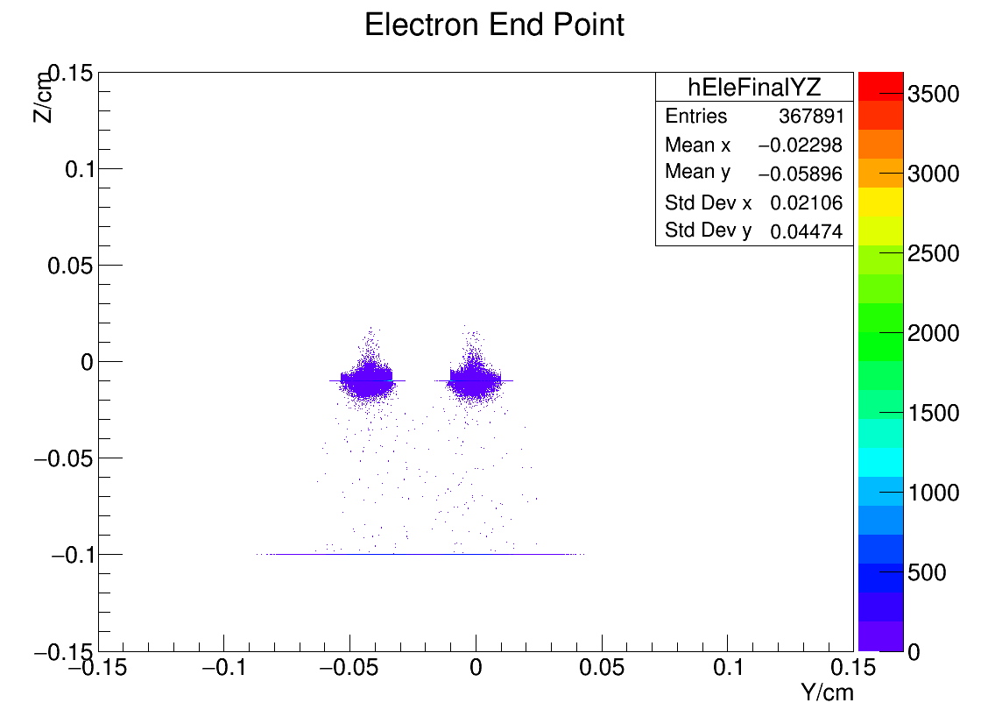
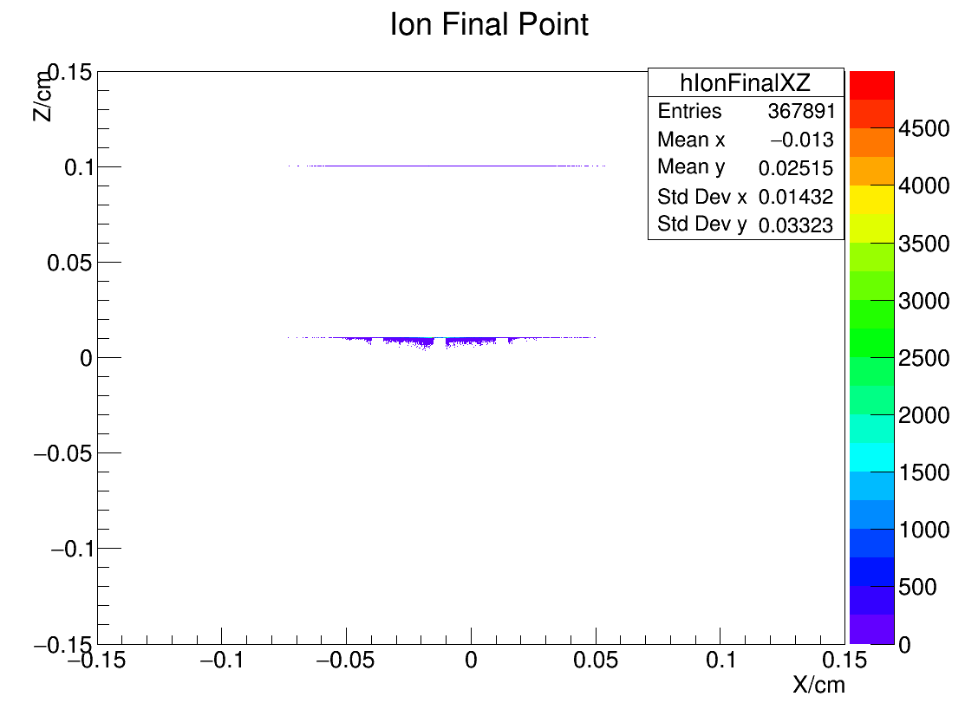
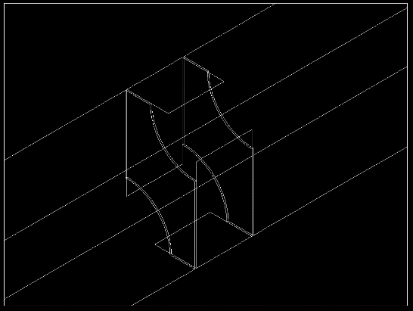
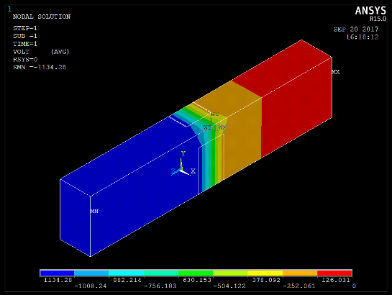
THGEM模拟
模拟过程
ANSYS软件电场计算
Garfield++对气体反应模拟
以一定能量入射光电子（0.1eV）
电场作用下的雪崩扩散等
收集阳极电子、阴极离子
收集效率 → 雪崩光电子比例
离子反馈 → ${阴极离子}/{阳极电子}$
模拟列表
ratio = ${E_{THGEM}}/{E_{drift}}$
ratio = ${E_{MM}}/{E_{transfer}}$
THGEM几何参数的调整：THGEM厚度、孔间距、rim宽度
寻找合适的电场比

Slide 5
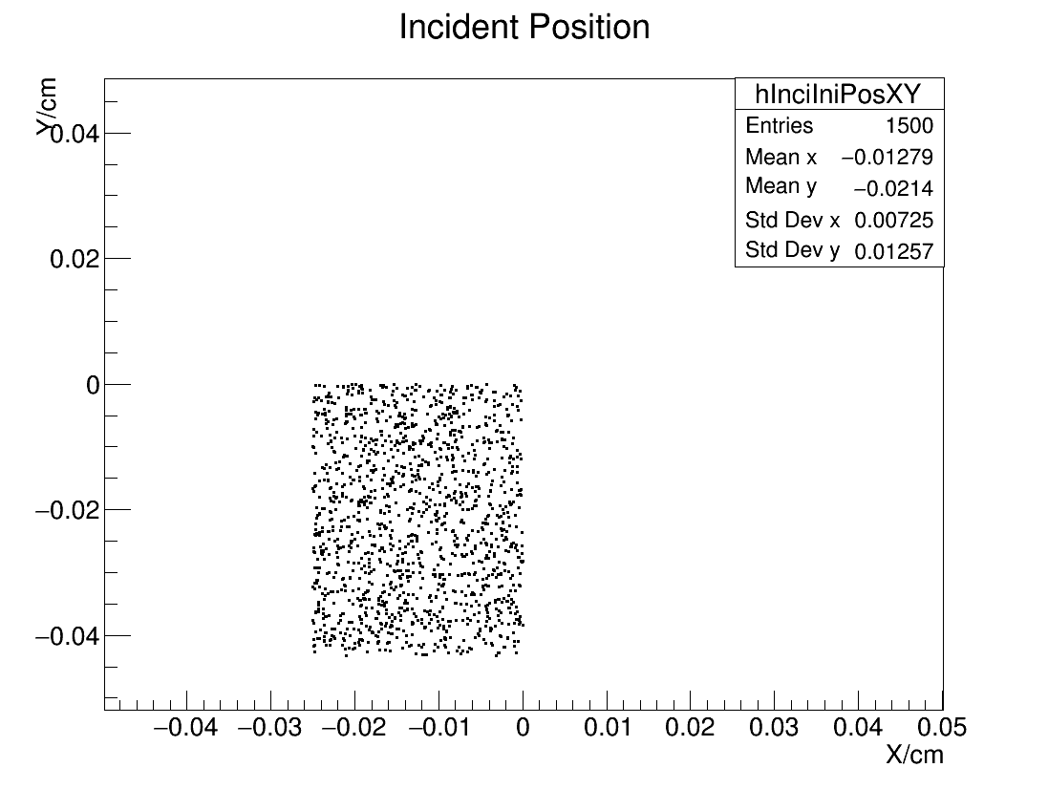
${E_{THGEM}}/{E_{drift}}$扫描——透射式
透射式探测原理：
光电子动量方向向下
光电子收集效率：
Ratio < 100, 收集率达最大值
最大值 > 90%
$Ar:{CH}_{4}=50:50$, 透过率最高
THGEM几何尺寸：
孔径：200$μm$
厚度：200$μm$
pitch：500$μm$
IBF:
100 < Ratio < 200, 呈现拐点
Ratio > 200, 变化小
$Ar:{CO}_{2}=93 :7,$ 抑制最佳，~12.5%
光电子投射范围

Slide 6
${E_{MM}}/{E_{transfer}}$扫描
$E_{drift}, E_{THGEM},E_{MM}设为定值， 改变E_{transfer}；{E_{THGEM}}/{E_{drift}}$ = 200
Ratio < 200, 探测器工作不稳定；Ratio > 200, 稳定工作，收集率维持在最高值 → $E_{drift}$对收集效率影响更大

Slide 7
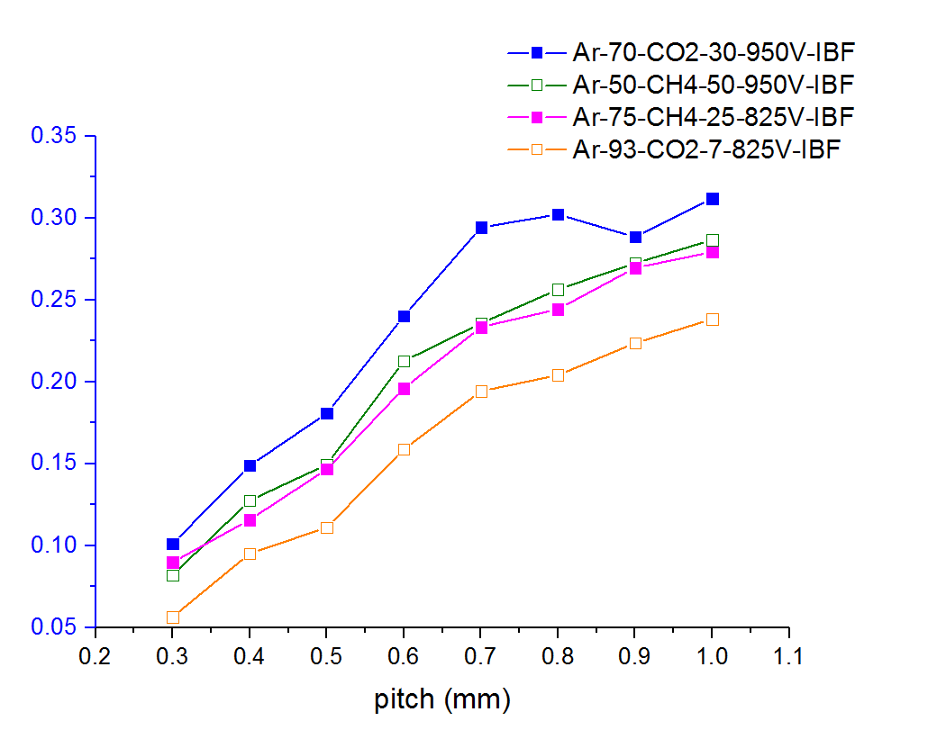
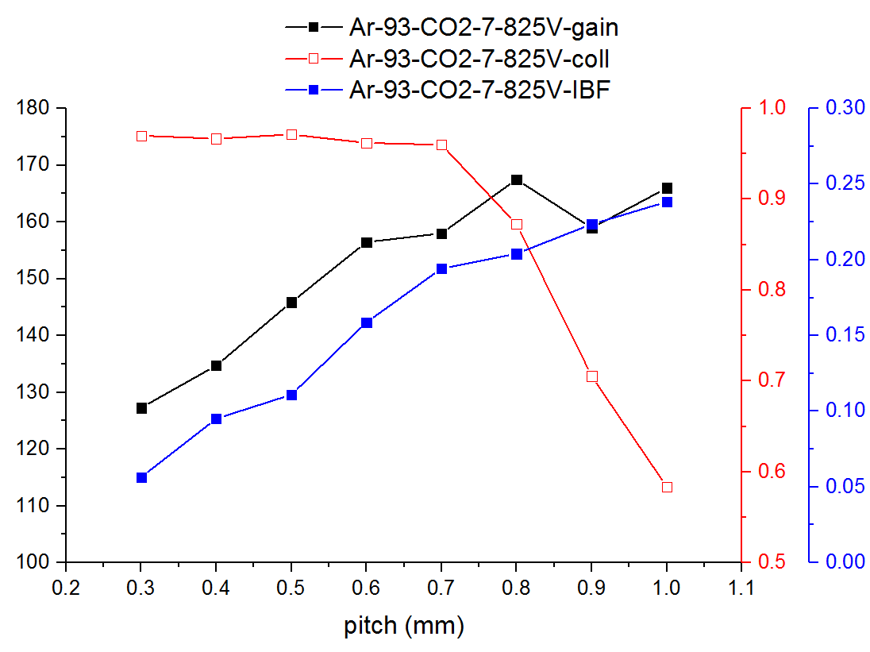
Pitch扫描
Pitch → 直接影响靠近两孔中间位置的光电子透过
$E_{drift}, E_{THGEM},E_{MM, }E_{transfer}固定不变$
${E_{THGEM}}/{E_{drift}} =200$
${E_{MM}}/{E_{transfer}}=20$
（rim = 0）
0.3mm < pitch < 0.7mm ：
光电子收集率处于较高值
→ 综合考虑增益和IBF影响

Slide 8
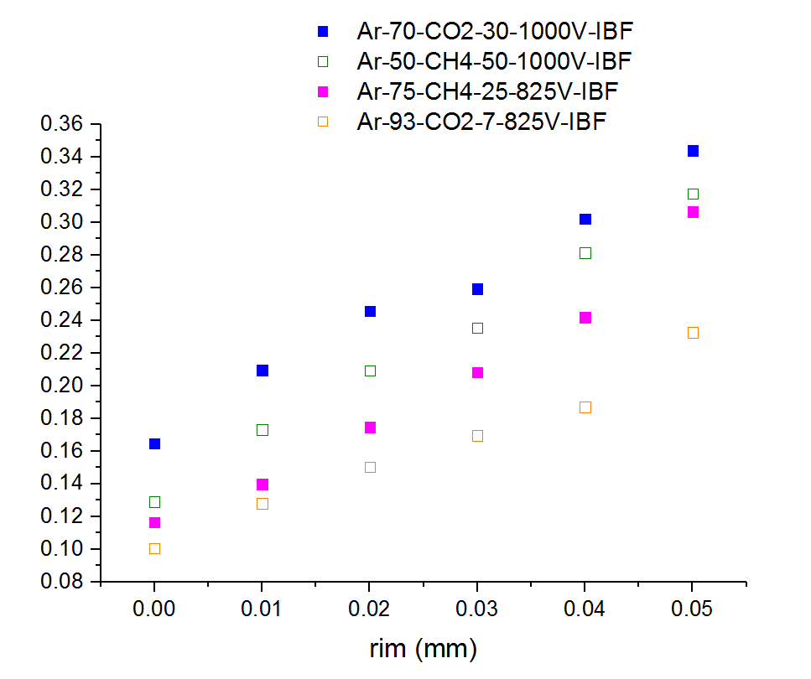
Rim扫描：影响孔边缘电场
rim对IBF影响
rim对增益影响
Rim小，有利THGEM膜实现高增益，高光电子收集以及低的IBF效应

Slide 9
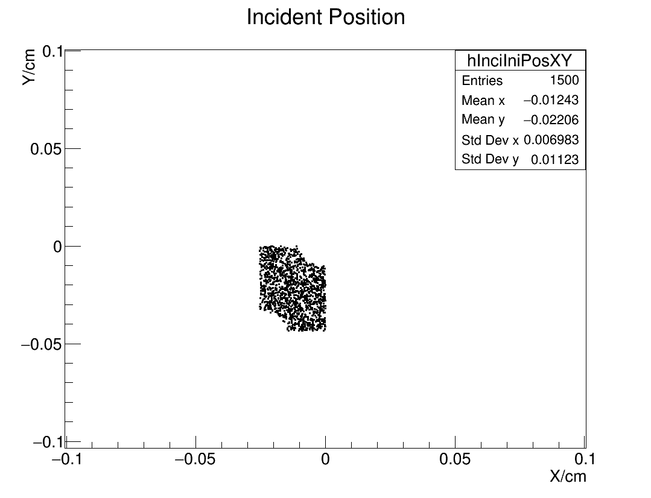
${E_{THGEM}}/{E_{drift}}$扫描——反射式
反射式探测原理：
光电子动量方向向上
含${CO}_{2}$气体，光电收集效率低 → < 80%
含${CH}_{4}$气体，光电收集效率高 → > 90%
光电子投射范围

Slide 10
${E_{MM}}/{E_{transfer}}$扫描
$E_{drift}, E_{THGEM},E_{MM}设为定值， 改变E_{transfer}；{E_{THGEM}}/{E_{drift}}$ = 200
在整个工作电场范围内，含有${CO}_{2}$气体光电子收集效率低，不适合用作工作气体

Slide 11
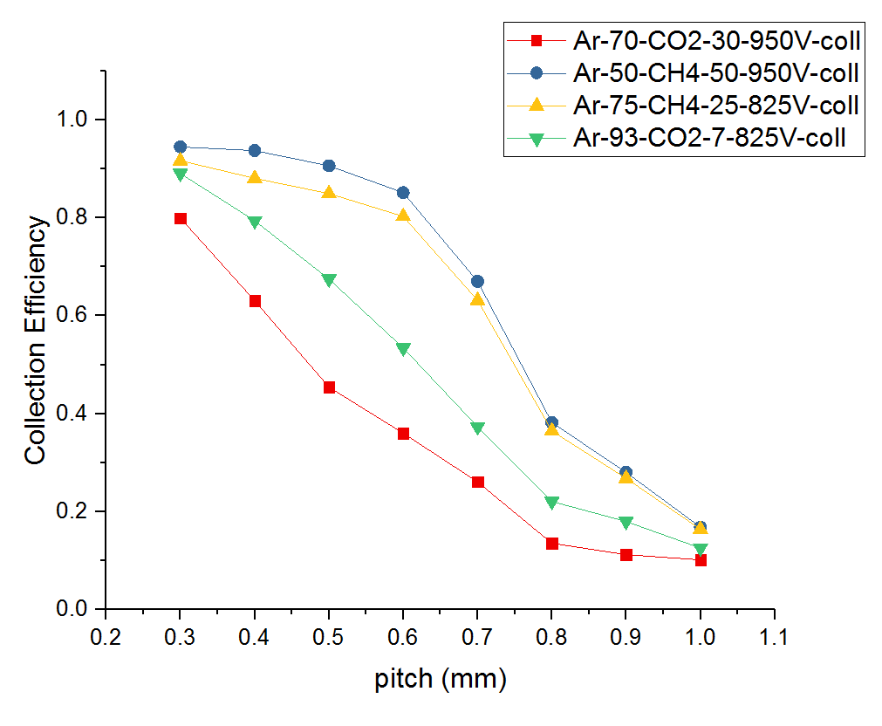
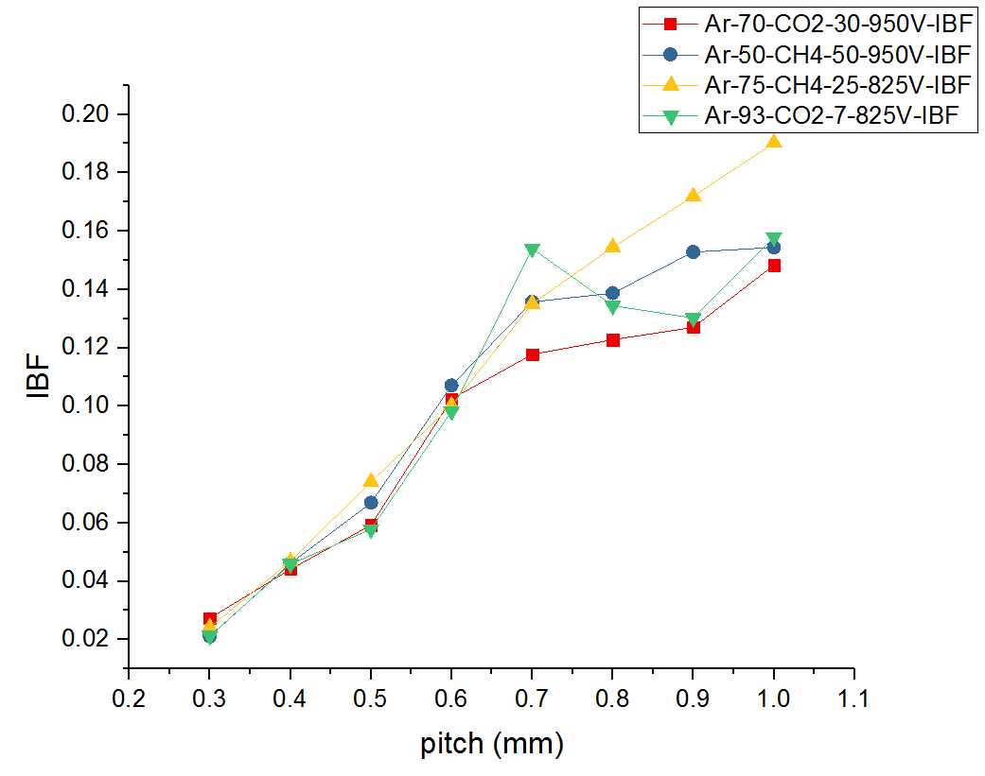
Pitch扫描
在pitch扫描范围内，光电子收集效率变化较大；
0.3mm < pitch < 0.6mm， 含${CH}_{4}$气体收集效率相对稳定；作为工作区的可选区域

Slide 12
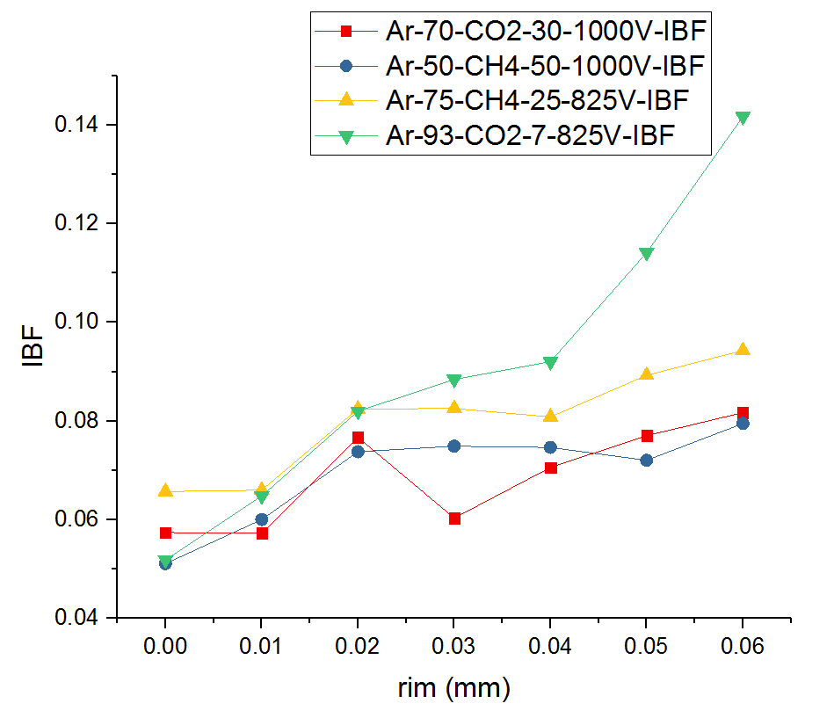
Rim扫描
rim对IBF影响
rim对增益影响
收集效率：
rim对效率影响显著；
含有${CH}_{4}$气体，光电子收集效率高
rim和气体综合影响THGEM的表现 → 实验中视两者不同条件而定

Slide 13
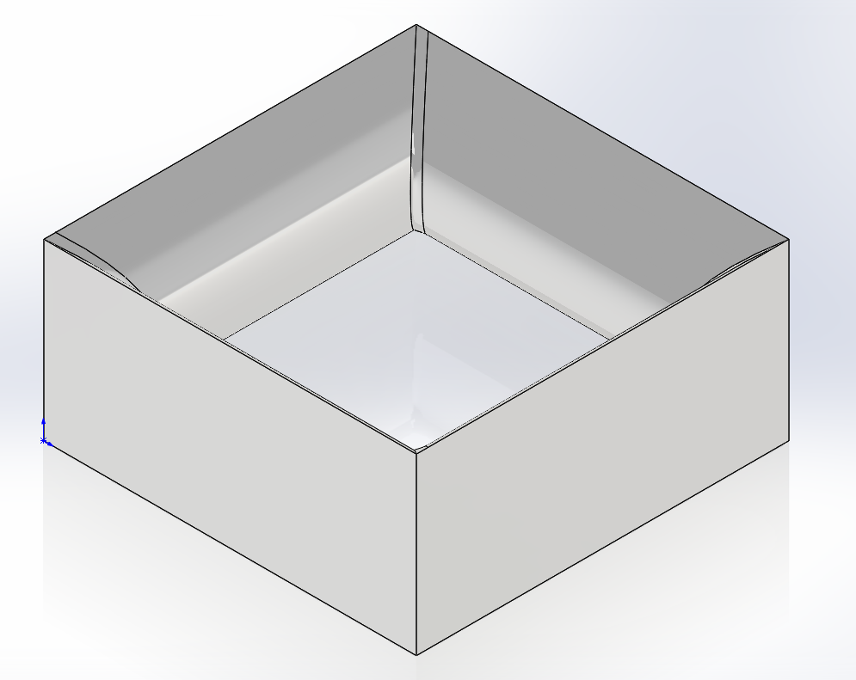
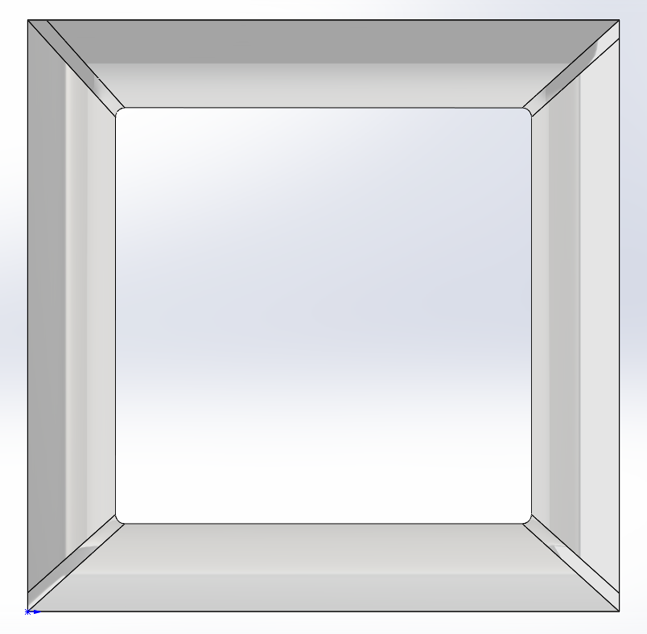
MicroMegas模拟
丝网建模
Solidworks→几何体组合
收集效率 → 雪崩光电子比例
离子反馈 → ${阴极离子}/{阳极电子}$
MicroMegas中mesh参数直接来自于实际生产的不锈钢丝网 → 模拟中，按照实际参数建模
模拟列表：
ratio = ${E_{MM}}/{E_{transfer}}$ （结合几何参数展开）
丝网厚度
开口率：${网孔面积}/{最小单元面积}$
综合比较
俯视图
等轴侧视图

Slide 14
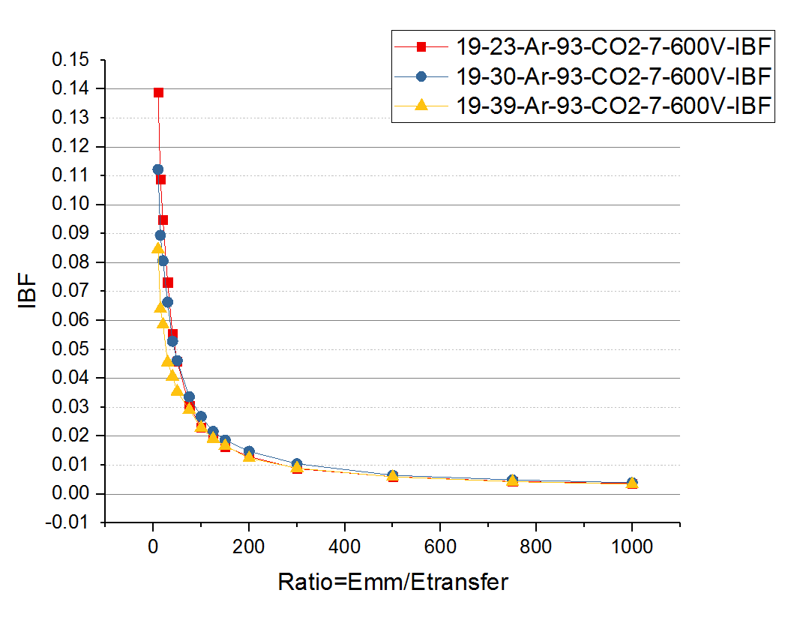
丝网厚度扫描
丝网开口率：49%
MM气隙：120$μm$
丝径
网厚
增益：
不同厚度，增益情况基本一致
厚度小，增益相对偏大
收集率：丝网薄，到达坪区早
丝网厚，到达坪区晚
坪区最大值接近
IBF：厚度越大，对IBF抑制越好
ratio = 200， IBF > 1%
ratio = 1000, IBF ~ 3‰

Slide 15
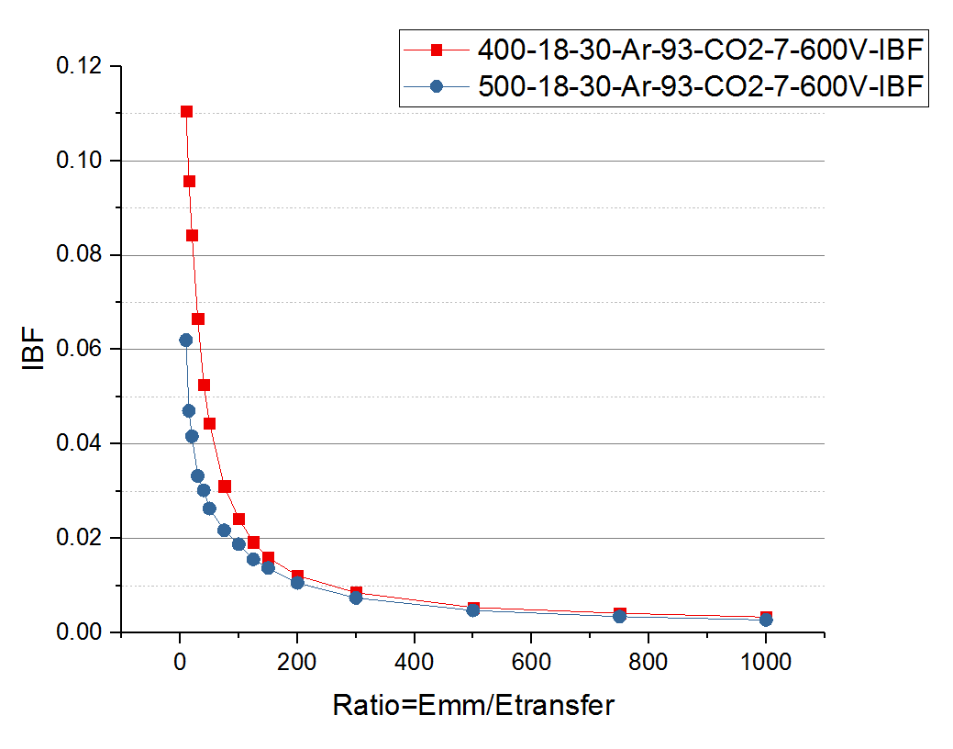
开口率扫描
开口率：400-18 51%；500-18 42%
IBF：开口率小，IBF抑制效果好
ratio = 200， > 1%
ratio = 1000, 2‰～3‰
开口率大，光电子收集率高
开口率小，增益大
开口率对于增益、IBF和光电子收集效率的影响具有相反的效果

Slide 16
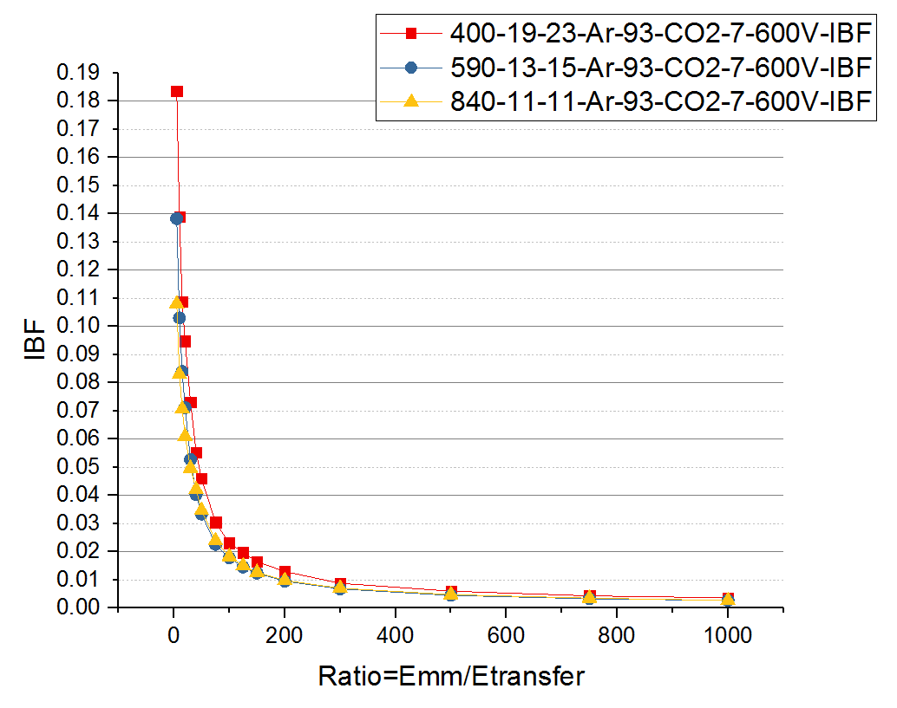
综合比较
开口率： 400-19 49%； 590-13 49% 840-11 40%
综合比较不同丝网增益、透过率及IBF，使用590目丝网可以实现最好的探测器性能

Slide 17
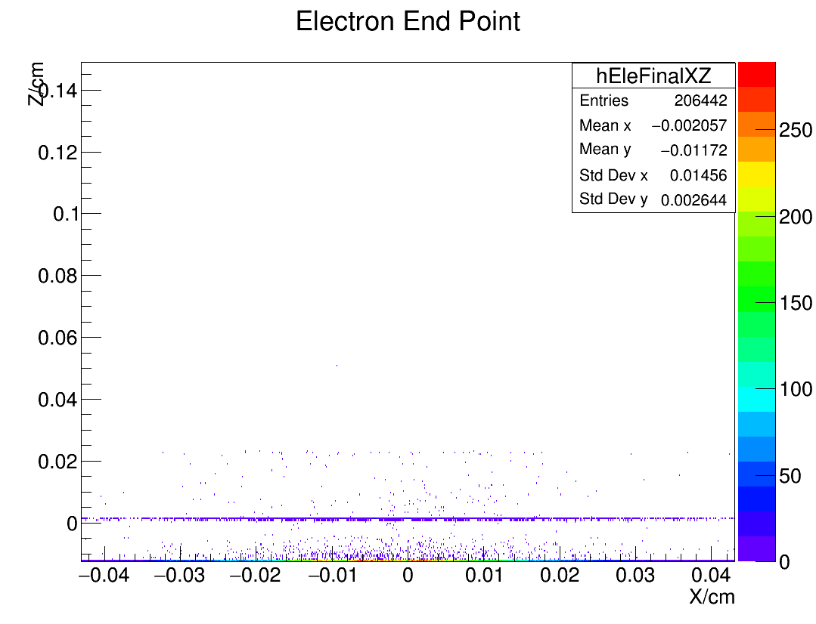
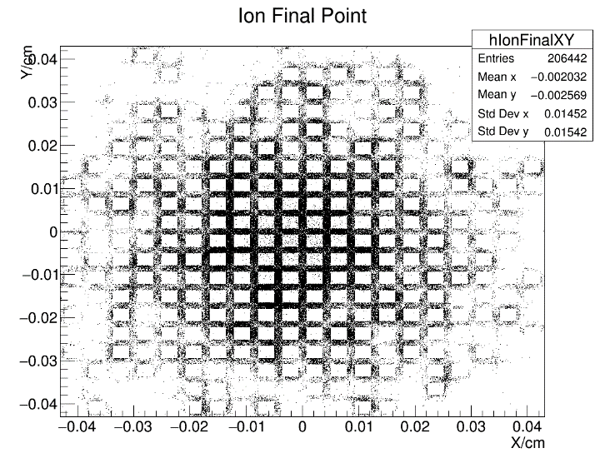
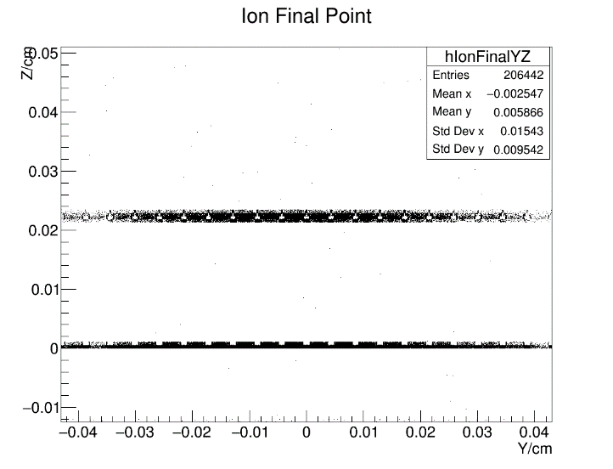
双层丝网结构
根据之前的结果，选用 590目，丝径13$μm$的丝网进行建模
由于Ansys建模问题，目前只能进行双层丝网目数相同的几何结构进行模拟；而且，上下两层的丝网单元需要对齐
下层丝网与阳极气隙：120$μm$
双层丝网气隙：200$μm$

Slide 18
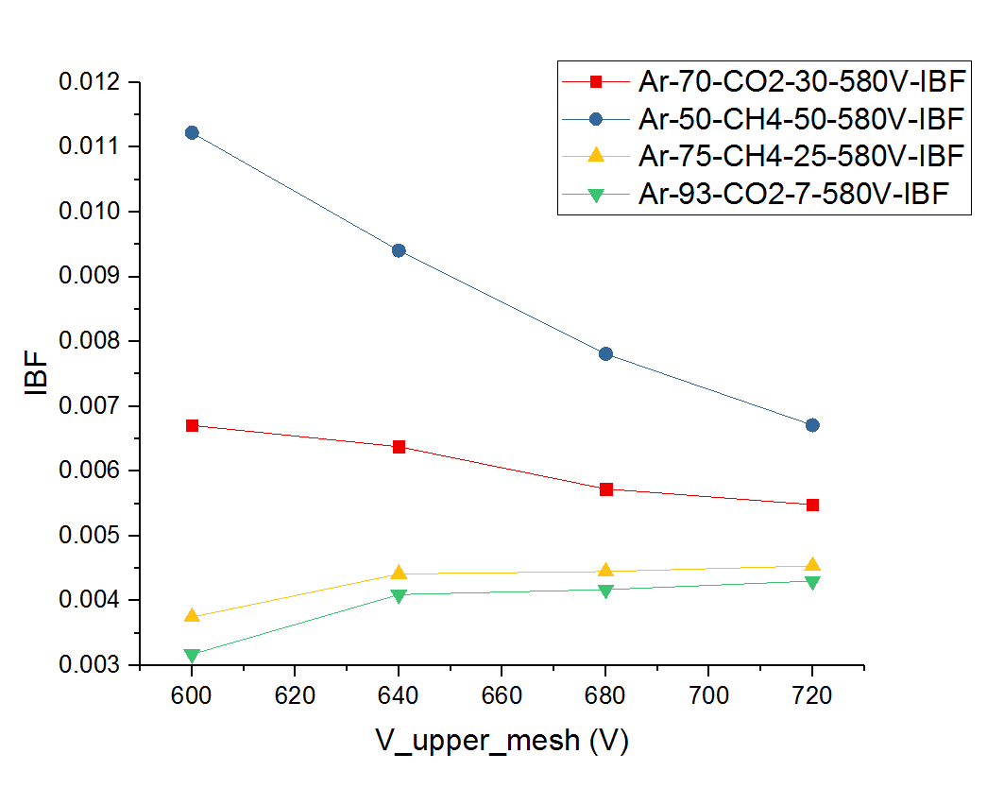
双层丝网结构
下层丝网电压：580V；${E_{drift}}/{E_{pa}}=200$；调整双层丝网间压差
$Ar:{CO}_{2}=93:7时，探测器性能最优$；$收集效率>90\%$，IBF～3‰

Slide 19
总结
通过模拟的方式，对THGEM和MicroMegas单光电子收集效率、阳离子反馈以及增益的情况进行了研究
THGEM：
通过改变电场比，透射式与反射式性能差异较大，需要对气体进行特殊考虑
rim和pitch对THGEM性能有显著影响：rim=0时性能最佳；pitch的选择需要综合考虑增益、单光电子收集效率
MicroMegas：
单层丝网情形，选用薄、开口率高（~50%）的不锈钢丝网
590目丝网可以得到最优的探测器性能
590目双丝网时，增益可以达到${10}^{5}收集效率>90\%$，IBF～3‰（网孔对齐）
计划：
整理THGEM随厚度性能，THGEM代入MM的结果
对双丝网情形进行更细致的模拟
进行实验上的研究，与模拟进行比较

Slide 20
总结
通过模拟的方式，对THGEM和MicroMegas单光电子收集效率、阳离子反馈以及增益的情况进行了研究
THGEM：
通过改变电场比，透射式与反射式性能差异较大，需要对气体进行特殊考虑
rim和pitch对THGEM性能有显著影响：rim=0时性能最佳；pitch的选择需要综合考虑增益、单光电子收集效率
MicroMegas：
单层丝网情形，选用薄、开口率高（~50%）的不锈钢丝网
590目丝网可以得到最优的探测器性能
590目双丝网时，增益可以达到${10}^{5}收集效率>90\%$，IBF～3‰（网孔对齐）
计划：
整理THGEM随厚度性能，THGEM代入MM的结果
对双丝网情形进行更细致的模拟
进行实验上的研究，与模拟进行比较
谢谢！

Slide 21
Backup：Pitch扫描

